Slide 1
Тірі ағзалардың көп түрлілігі
Тақырып: «Дәрумендер және олардың маңызы.Суда еритін және олардың маңызы.Дәрумендердің тәуліктік мөлшері.Авитаминоз гиповитаминоз және гипервитаминоз»
8 сынып биология

Slide 2
Оқу мақсаты:
8.1.2.5 Адам ағзасындағы дәрумендердің маңыздылығын сиппаттау
8.1.2.6 Дәрумендердің құрамында маңызды мөлшері бар азық-түлік тізімін жасау
Бағалау критерийлері:
адам ағзасындағы дәрумендердің маңыздылығын сипаттайды
дәрумендердің құрамында маңызды мөлшері бар азық-түлік тізімін жасайды
денсаулық үшін маңызды дәрумендерді және дәрумен жетіспеушілігінен туындайтын ауру түрлерін біледі
Notes:
<number>

Slide 3
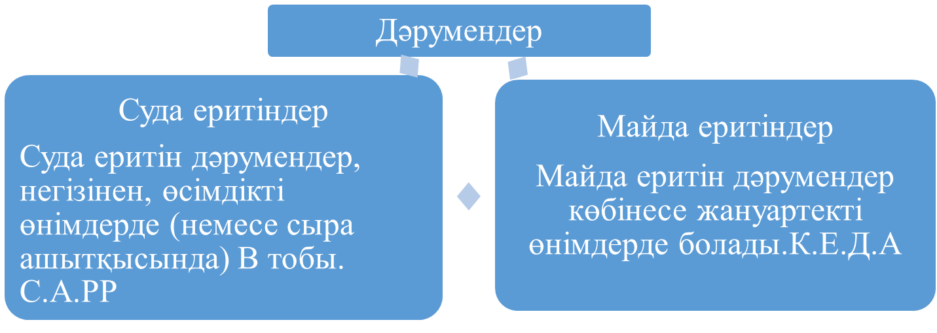
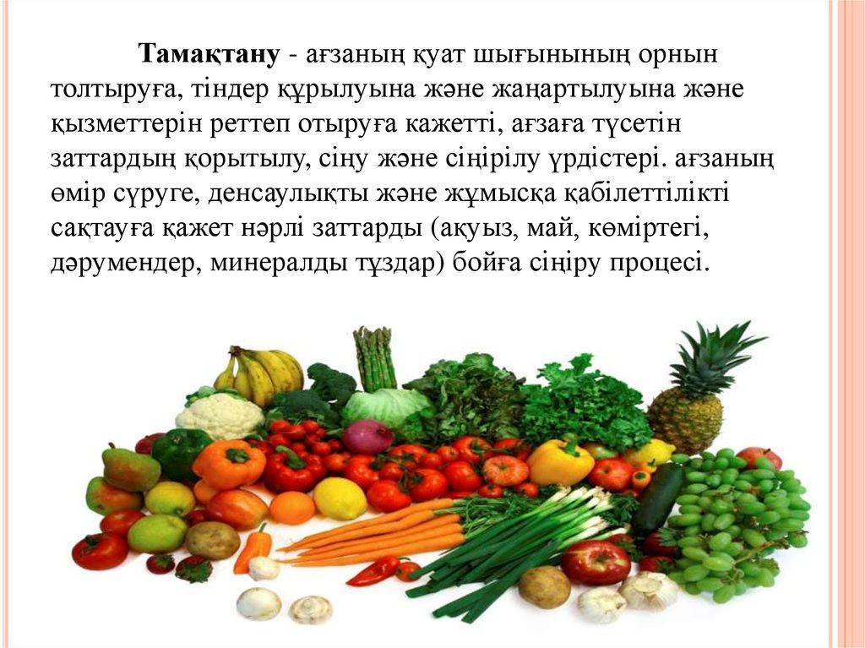
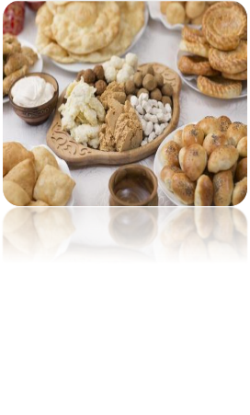
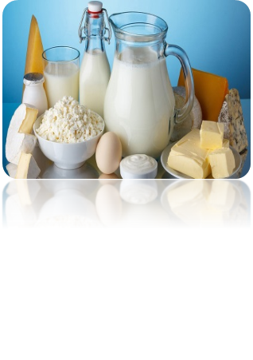
Дәрумендер (витамин; лат. Вита- тіршілік «өмір»)- тіршілік етуге қажет ерекше органикалық заттар.Ең бірінші ашылған дәрумен В1 дәрумені болды. Оны поляк биохимигі Казимир Функ күріш кебегінен бөліп алып, «дәрумен» деп атады.
.
Дәрумендер
.
Notes:
<number>

Slide 4
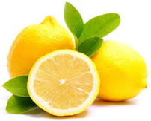

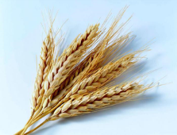
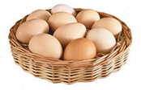
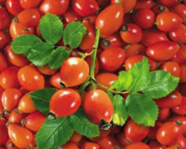
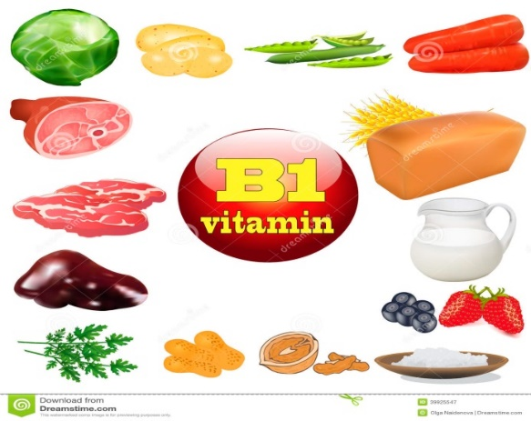

Суда еритін дәрумендер
С дәрумені көк-өністермен жеміс-жидек құрамында болады. Ол итмұрын, қара қарақат, лимон және басқа цитрус дақылдарында, қырыққабатта (әсіресе ашыған қырыққабатта) көп мөлшерде бар. Жетіспеген /цинга/құрқұлақ дамиды.
В1 дәрумені (тиамин), В тобына жататын басқа дәрумендер сияқты жүйке жүйесінің қызметінде маңызды рөл атқарады. В1 дәруменінің авитаминозы кезінде адам бери-бери ауруымен ауырады.
В2 дәрумені көп мөлшерде ашытқы, бидай кебегі, бұршақ, ет, сүт және жұмыртқа сарыуызында болады.
https://bilimland.kz/upload/content/lesson/12751/media/9e6cf0c9a14a00c1e3d6e13a691e1dad/content/script_00005/media/uc_b4_l025_04_02ss.mp4
Notes:
<number>

Slide 5
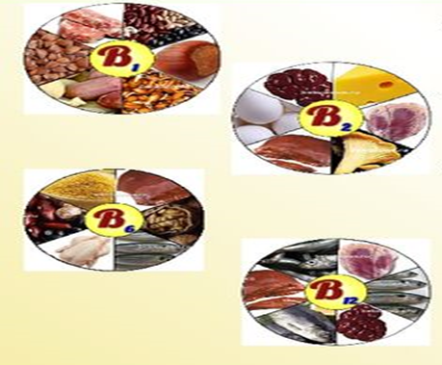
В тобы дәрумендері
В6 дәруменінің жетіспеуі анемия, дерматит.аруын тудырады.
Бауыр, бүйрек, балық, жұмыртқа В12 дәруменіне бай.
Дәрумендердің ағзадағы жетіспеушілігі гиповитаминоз деп аталады.
Күнделікті пайдаланатын тағамдардың құрамында қандай да бір дәруменнің ұзақ уақыт болмауынан авитаминоз орын алады. Бұл кезде адамда зат алмасудың барлық түрі бұзылады.
Дәрумендерді шамадан көп пайдалану да ағза үшін зиян. Бұл кезде гипервитаминоз орын алады.

Slide 6
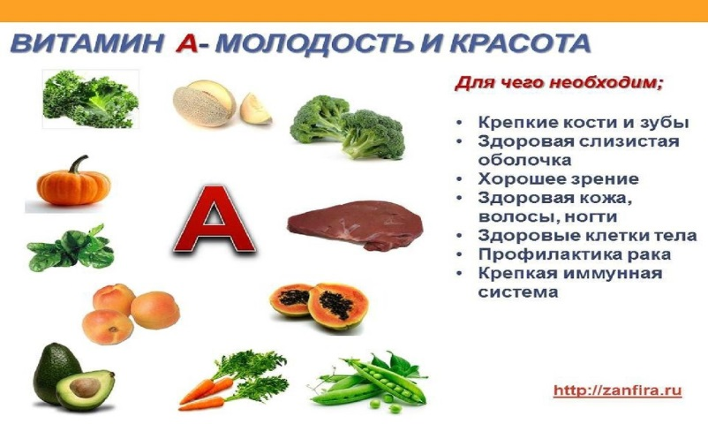
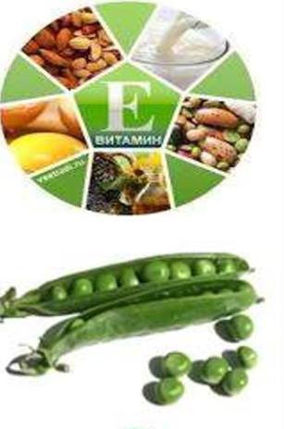
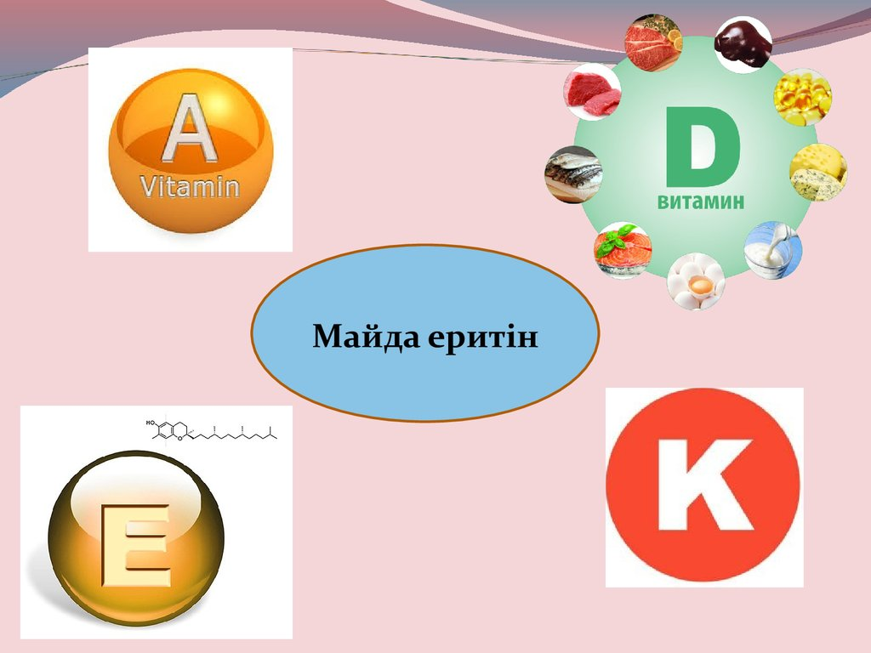
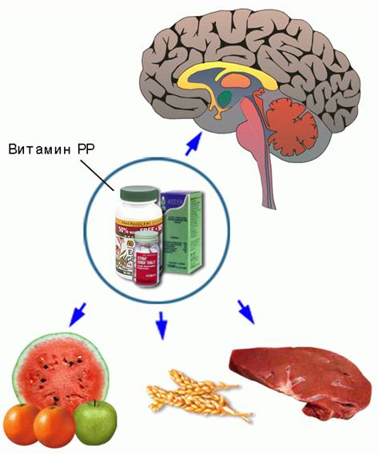
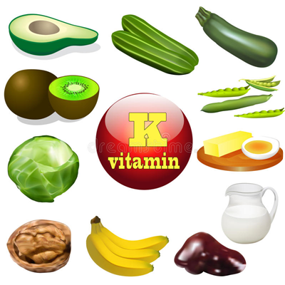
Майда еритін дәрумендер
А дәруменінің авитаминозы кезінде ақшам соқыр ауруы дамиды.
Е дәрумені (токоферол) жетіспеуі бұлшық ет дистрофиясына, анемияға,семіздікке себеп болады.
К дәрумені саумалдық (шпинат), қалақай, түсті қырыққабат, асқабақ,сәбізде кездеседі.
D дәрумені көп мөлшерде балық майында, бауырында, атлант майшабағында, жұмыртқада, сүтте, майда болады.
РР
РР дәрусмені (никотин)асқазан ішек жұмысына әсер етеді.Бұл дәруменнің жетіспеуі теріде көпіршіктер мен дақтар пайда болады.
Notes:
<number>

Slide 7
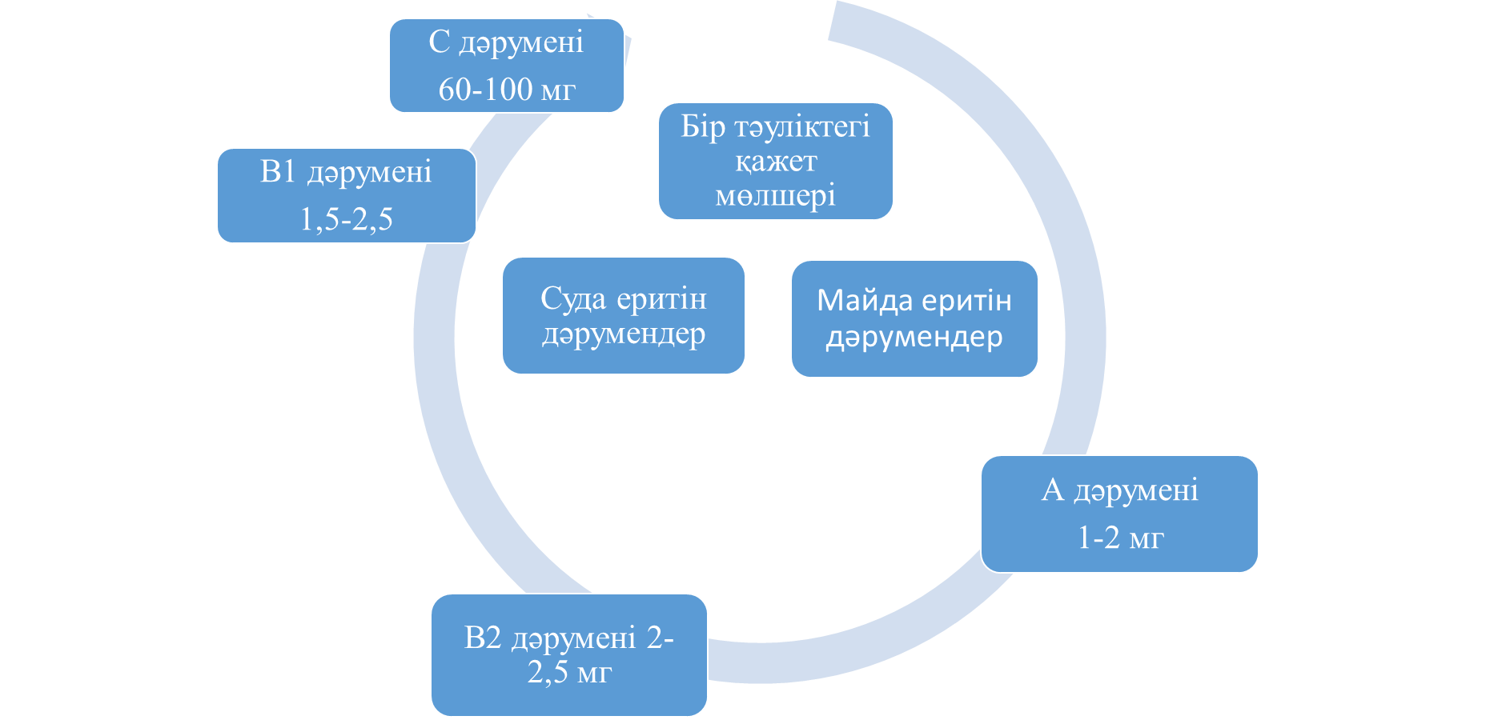


Дәрумендердің бір тәуліктегі қажет мөлшері
К дәрумені
0,2-0,3 мг
Е дәрумені
10-20 мг
В12 дәрумені
2-3 мг
D дәрумені
Ересек адам үшін-2,5 мг Балаларда-12,5
РР дәрумені
15-20мг
В6 дәрумені
1,5-2 мг

Slide 8
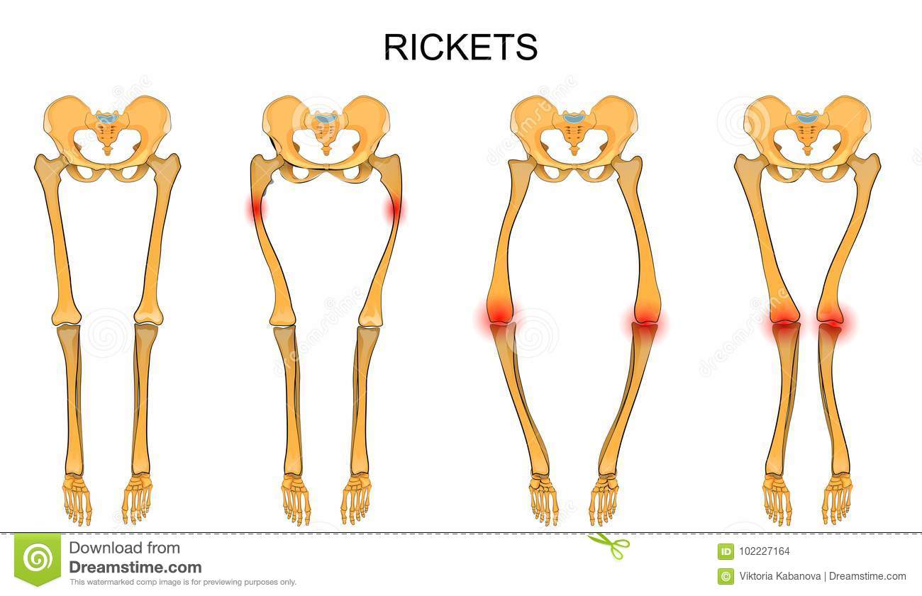
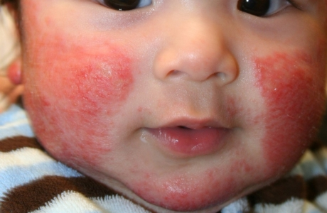
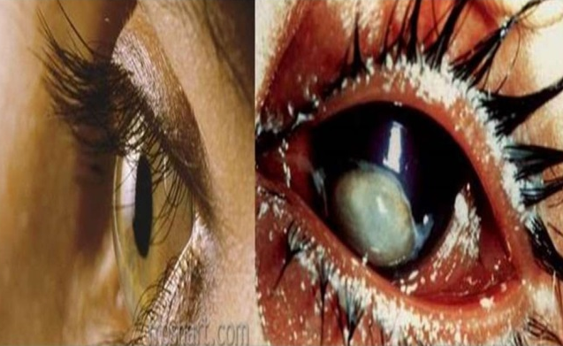
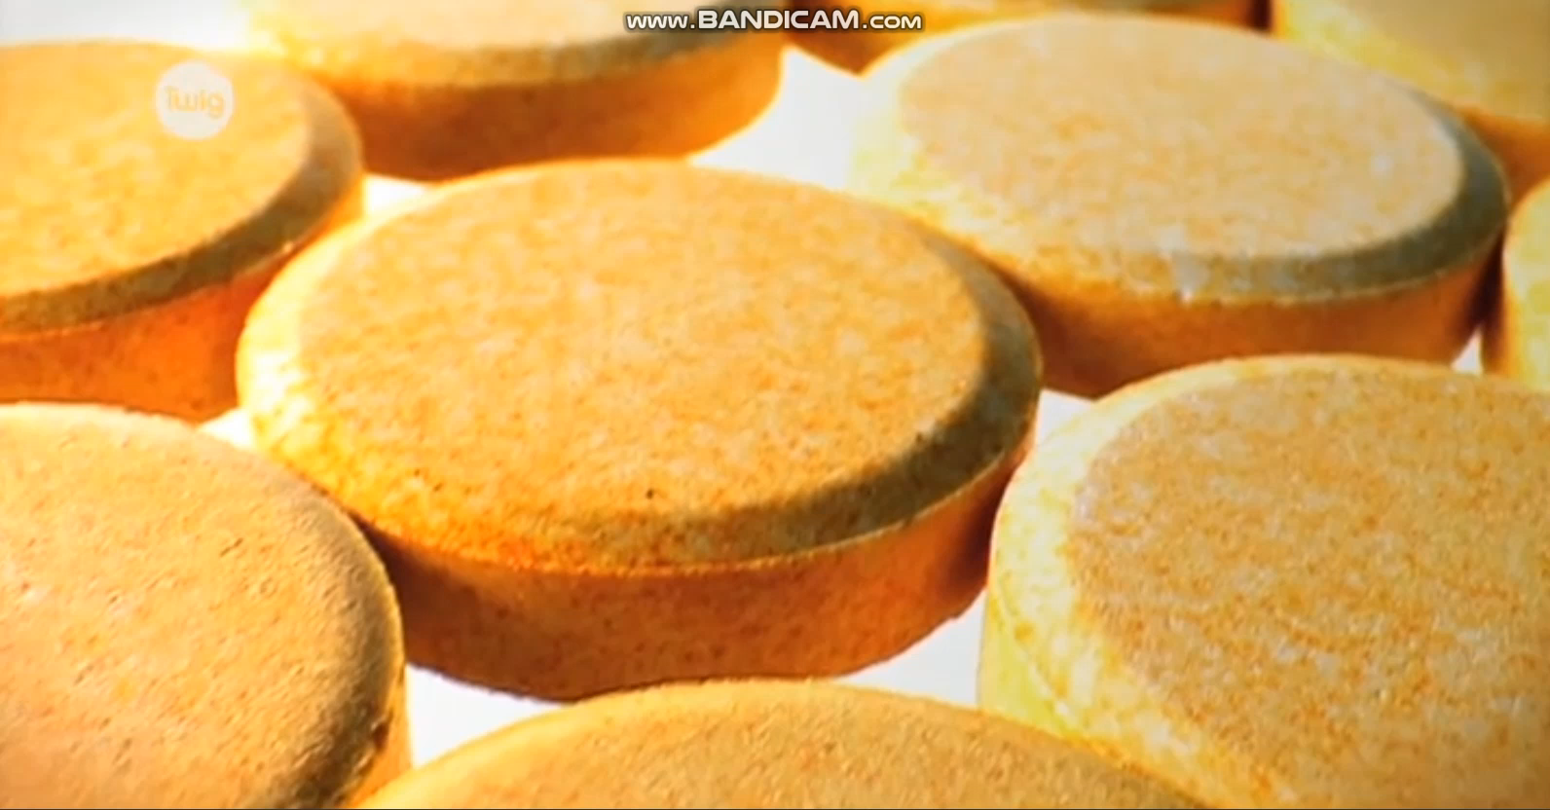
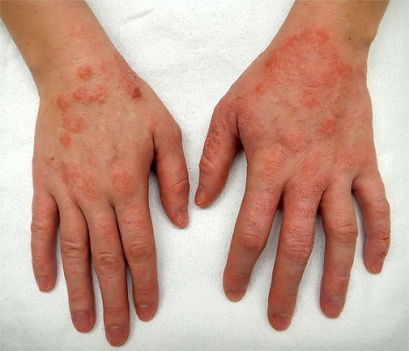
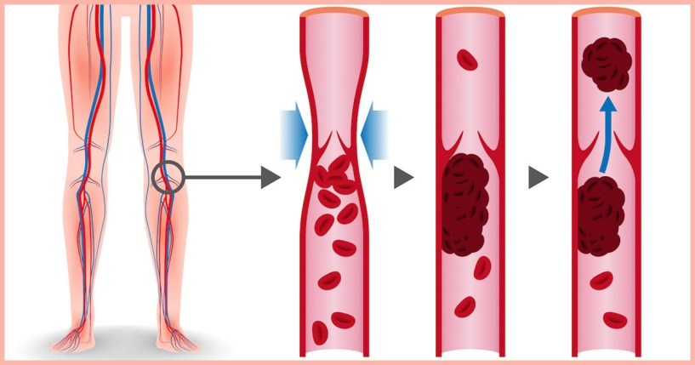
Дәрумендер жетіспеуінен дамитын аурулар
D дәрумені жетіспеуінен рахит ауруы
А дәрумені жетіспеуінен
Ақшам соқыр ауруы
В6 дәрумені жетіспеуінен
Дерматит ауруы
РР дәрумені жетіспеуінен
Пеллагра ауруы
Е дәрумені жетіспеуінен семіздік ауруы
К дәрумені жетіспеуінен
Қан ұю ауруы
Notes:
<number>

Slide 9
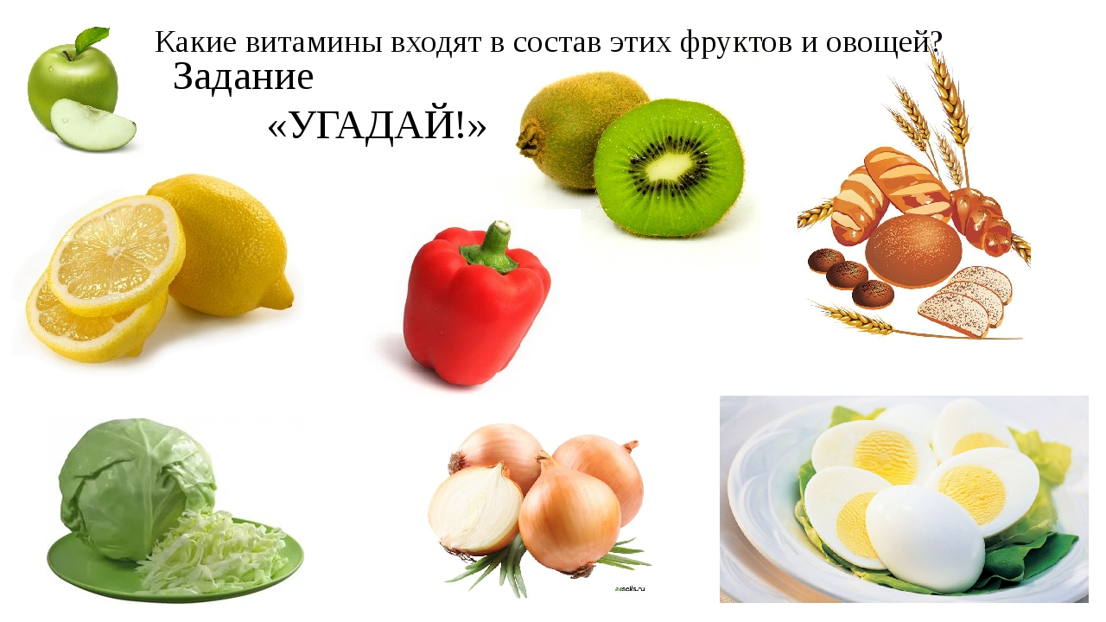
1-тапсырма. Жеміс-жидектер құрамында кездесетін иммунитетті
көтеруге маңызды дәруменді сипаттаңыз
дәруменді сипаттаңыз.
_________________________________________________________________________
Дескрипторлар:
Жеміс-жидектер құрамында кездесетін дәрумендерді жазады.
Иммунитетті көтеруге қажет дәруменді сипаттайды.

Slide 10
1-тапсырма. Жеміс-жидектер құрамында кездесетін иммунитетті
көтеруге маңызды дәруменді сипаттаңыз
дәруменді сипаттаңыз.
дәруменді сипаттаңыз.
Дескрипторлар:
Жеміс-жидектер құрамында кездесетін дәрумендерді жазады.
Иммунитетті көтеруге қажет дәруменді сипаттайды.

Slide 11
2- тапсырма.Кестеде берілген А.В1.С дәрумендеріне сәйкес
азық -түлік тізімін жасап,бір тәуліктегі қажет мөлшерін жазыңыз.
Төмендегі кілт сөздерді пайдаланыңыз.
Кілт сөздер: Балық майы, сары май, уылдырық, сәбіз, қызанақ, салат, шпинат, өрік, асқабақ
ашытқы, күріш, бидай, картоп, бауыр, қарақұмық, сүт, жұмыртқа, көкөністер мен жемістер, сүт, бүйрек, тұздалған қырыққабат, итмұрын, қарақат.
Дескрипторлар:
А,В, С дәрумендеріне сәйкес азық –түлік құрамын сипаттайды;
бір тәуліктегі адам ағзасына қажет мөлшерін жазады.
Дәрумендер | Азық-түлік | Бір тәуліктегі адам ағзасына қажет мөлшері
А
В1
С

Slide 12
2- тапсырма. Кестеде берілген А,В1,С дәрумендеріне сәйкес азық –түлік
тізімін жасап және бір тәуліктегі қажет мөлшерін жазыңыз.
 | Азық –түлік | Бір тәуліктегі қажет мөлшері
А | Балық майы, сары май, уылдырық, сәбіз, қызанақ, салат, шпинат, өрік, асқабақ | 1-2 мг
В1 | Ашытқы, күріштің ұрық бөлігі, қабығы, бидай, картоп, бауыр, қарақұмық, сүт, жұмыртқа | 1,5-2,5 мг
С | Көкөністер мен жемістер, сүт, бүйрек, тұздалған қырыққабат, итмұрын, қарақат | 60-100мг
Дескрипторлар:
А,В, С дәрумендеріне сәйкес азық – түлік құрамындағы,бір тәуліктегі адам ағзасына қажет мөлшерін жазады.

Slide 13
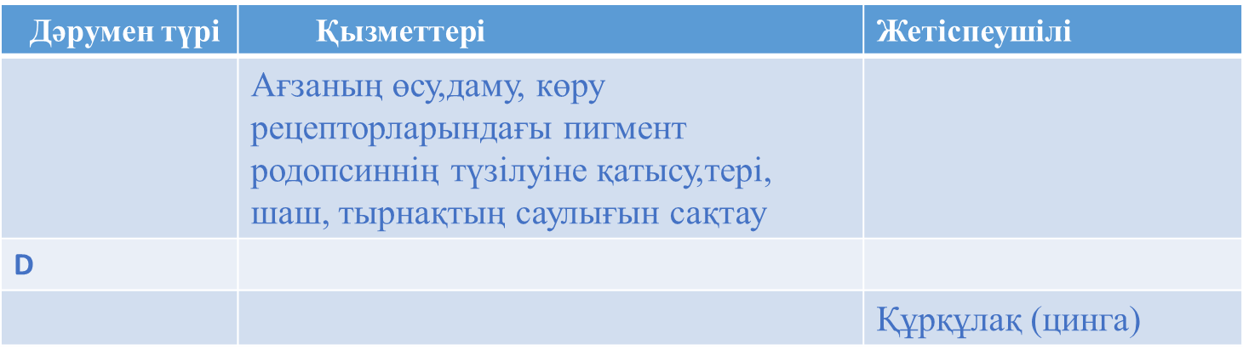
3 –тапсырма.Денсаулық үшін маңызды дәрумендер түрі және дәрумен
жетіспеушілігінен туындайтын ауруларды сипаттаңыз
А
C
Дескриптор:
маңызды дәрумендер түрін жазады
дәруменнің қызметін сипаттап жазады
дәрумен жетіспеушілігінен туындайтын ауруларды сипаттайды.

Slide 14

3- тапсырма. Денсаулық үшін маңызды дәрумендерді және дәрумен
жетіспеушілігінен туындайтын ауру түрлерін анықтайды
А | Ағзаның өсу, даму, көру рецепторындағы пигмент родопсиннің түзілуіне қатысу, ауруларға қарсы тұру, тері, шаш, тырнақтың саулығын сақтайды | Ақшам соқыр – көз ауруы, кешке нашар көреді. Жас ағзаның өсуі баяулайды, терісінің зақымданады
D | Қальций және фосфор алмасу, сүйек пен тістің қалыптасуына қатысады | Мешел (рахит) – фосфор-кальций алмасудың бұзылуы, сүйектердің беріктігі төмендеп, аяқ сүйегінің қисаюы
С | Ағзаның жұқпалы ауруларға қарсы тұру қабілетін арттыру, сүйекке беріктік және мықтылық қасиет беру, зат алмасуға қатысады | Құрқұлақ (цинга) – ауруына қарсы тұруы төмендеу, тез шаршау, буын ауруы, бұлшық еттің ауруы, қылтамырдың жарылуы, қызылиектің қанауы, қан кету байқалады

Slide 15
Бинго ойыны
1.CPPB | 4. ақшам соқыр | 7.авитаминоз
2. A | 5.PP | 8.рахит
3.KEDA | 6.гипервитаминоз | 9.цинга
1.Суда еритін дәрумендер: СРРВ
2.Ағзаның өсуі, дамуы, тері, шаш, көздің қалыпты көруіне қажет дәрумен.
3.Майда еритін дәрумендер: К.Е.Д.А.
4. А дәруменінің авитаминозы кезінде туындайтын ауру.
5. Бұл дәрумен жеткіліксіз болғанда, тері ауруы, пеллагра дамиды.
6. Дәрумендерді щамадан тыс қолдану кезінде дамитын ауру. 7. Тағам құрамында бұл дәруменнің ұзақ уақыт болмауы. 8.D дәрумені жетіспеуінен туындайтын ауру. 9. С дәрумені жетіспеуінен туындайтын ауру.
Notes:
<number>

Slide 16
Берілген тұжырмдамаға «+» немесе «-» деп белгілеңіз.
1.Суда еритін дәрумендер: К.Е.Д.А. «жоқ»
2.Майда еритін дәрумендер: К.Е.Д.А. « иә»
3.D дәрумені жетіспесе рахит ауруы дамиды. «иә»
4.А дәрумені көзге пайдалы емес. «жоқ»

